Slide 1
Государственное автономное образовательное учреждение среднего профессионального образования «Новороссийский колледж строительства и экономики» Краснодарского края
Презентация по профессиональному модулю МДК.01 ПМ 01.01 «Обработка отраслевой информации»
для специальности 230701 «Прикладная информатика»
Тема: Контент компьютерной графики
Преподаватель: Мишанкина Л.Г.

Slide 2
Контент компьютерной графики

Slide 3
Цель: Познакомить с понятием контента компьютерной графики
Задачи: рассмотреть определение, характеристики и виды компьютерной графики
закрепить материал с помощью контрольных вопросов

Slide 4
Контент компьютерной графики представляет собой:
Контент - (от английского content - содержание) – это абсолютно любое информационно значимое либо содержательное наполнение информационного ресурса или веб-сайта. Контентом называются тексты, мультимедиа, графика. Однако чаще всего контентом называют текстовое наполнение веб-сайта. В HTML-документе под контентом понимают часть служебной информации в одноименном поле. В этом поле размещают описание-резюме данного интернет-ресурса.
Также здесь понимается вся информация, которую пользователь может загрузить на диск компьютера с соблюдением соответствующих законностей, как правило, только для личного пользования.

Slide 5
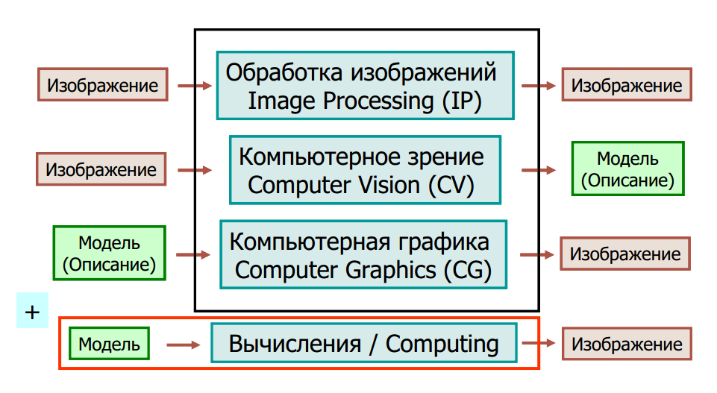
Компьютерная графика – вычислительная графика

Slide 6
Направления компьютерной графики
При обработке информации, связанной с изображением на мониторе, принято выделять три основных направления:
распознавание образов,
обработку изображений,
компьютерную графику

Slide 7
Распознавание образов
задача распознавания образов состоит в преобразовании уже имеющегося изображения на формально понятный язык символов.
Распознавание образов или система технического зрения (COMPUTER VISION) – это совокупность методов, позволяющих получить описание изображения

Slide 8
Обработка изображений
рассматривает задачи в которых и входные и выходные данные являются изображениями. Например, передача изображения с устранением шумов и сжатием данных, переход от одного вида изображения к другому (от цветного к черно–белому) и т.д. Таким образом, под обработкой изображений понимают деятельность над изображениями (преобразование изображений).

Slide 9
Цифровые преобразования по цели преобразования можно разделить на два типа:
реставрация изображения − компенсирование имеющегося искажения (например, плохие условия фотосъемки);
улучшение изображения − это искажение изображения с целью улучшения визуального восприятия или для преобразования в форму, удобную для дальнейшей обработки.

Slide 10
Компьютерная графика
воспроизводит изображение в случае, когда исходной является информация неизобразительной природы. Например, визуализация экспериментальных данных в виде графиков, гистограмм или диаграмм, вывод информации на экран компьютерных игр, синтез сцен на тренажерах.

Slide 11
ГРАФИЧЕСКИЕ ПРИМИТИВЫ
Примитивы– наименьшие графические элементы, неделимые с точки зрения прикладной программы, которые используются в качестве базовых для построения более сложных изображений.
Группы примитивов:
- Геометрические (точка, отрезок, ломаная, дуга, кривая и др.).
- Текстовые (алфавит, цифры и т. п.).
- Служебные (символьные) (курсор, служебные значки, полумаркеры).
- Некоторая графическая информация, отображаемая в графической форме.

Slide 12
Характеристики примитивов:
1. Параметры – форма, размер, расположение.
2. Атрибуты – визуальные свойства и статус примитива (возможность изменения).
Визуальные свойства:
1. Яркость.
2. Цвет.
3. Режим мерцания.
4. Вид линии.
Статус – возможность или невозможность действия с примитивом или набором примитивов. Статус может быть статическим или динамическим.

Slide 13
УРОВНИ КОМПЬЮТЕРНОЙ ГРАФИКИ И ВИДЫ ОБЕСПЕЧЕНИЯ
С точки зрения инвариантности относительно объекта проектирования можно выделить 4 уровня систем компьютерной графики:
1. Объектно-ориентированные, - в их функцию входит связь с проектирующими системами САПР.
2. Проблемно-ориентированные системы, - предназначены для реализации графических функций, типовых для данной проблемной ориентации.
3. Процедурно-ориентированные системы, - предназначены для реализации наиболее общих процедур графического ввода/вывода, не зависящих от проблемы и технических средств.
4. Приборно-ориентированные системы, - обеспечивают формирование вывода объекта на графическое устройство.

Slide 14
Виды обеспечения
1. Математическое – методы, математические модели и алгоритмы выполнения процессов проектирования.
2. Лингвистическое – язык проектирования, терминология, правила формализации естественных языков.
3. Программное – тексты программ на машинном носителе, тексты программ, основа – пакеты программ, реализующие на ЭВМ инвариантные объектно-ориентированные графические процедуры.
4. Техническое – устройства вычислительной техники.
5. Информационное – описание стандартных проектных процедур, типовых проектных решений, документы с описанием типовых изделий и материалов.
6. Методическое – документы, в которых отображены состав, правила выбора эксплуатации средств компьютерной графики.
7. Организационное – положения; инструкции; источники расписания других документов, регламентирующих организационную структуру взаимодействий их с комплексом автоматизации.
8. Правовое.

Slide 15
Место картинок в иерархии контента:
Изображения играют ключевую роль в привлечении внимания аудитории.
Чтобы привлечь внимание, изображения должны:
иметь отношение к содержимому страницы;
иметь правильную композицию и кадрирование;
содержать изображения улыбающихся, доброжелательных людей, глядящих в камеру; одно «но» - эти люди не должны быть моделями;
содержать предметы, которые потребитель хочет купить.

Slide 16
Мобильный контент
Как одну из разновидностей контента выделяют мобильный контент. Под мобильным контентом подразумевают цифровой контент, который адресован владельцам мобильных устройств.
В качестве мобильного контента чаще всего можно встретить:
• текстовые файлы;
• цифровые картинки, (допустим, в формате .gif или .jpg и прочие);
• звуковые файлы (.midi, mp3 и прочие);
• видеофайлы (.avi, .mp4, .mpeg и прочие)
• а также другие цифровые файлы, которые можно загружать в мобильные устройства при помощи беспроводной связи.

Slide 17
Банеры
27 октября 1994 года произошло событие, навсегда изменившее интернет – появилась банерная реклама.
16 марта 1998 года Яндекс начал принимать заказы на баннерную рекламу, фактически положив начало «крупным» заказам. За 1998 год на Яндексе перебывало 120 коммерческих баннеров и около сотни собственных.
В настоящее время обилие баннеров привело к такому явлению как баннерная слепота. Пользователи просто не видят рекламных объявлений, так как их мозг приспособился избегать блоков контента, похожих на рекламу.

Slide 18
Инфографика
Некий коллаж, композиция с заранее определенными соотношениями элементов позволяет объединить в одном изображении множество фактов.
Создание инфографических историй требует особого склада ума и таланта. Производство подобных изображений дорого, а массовое производство – десятками и сотнями в день – почти невозможно. Так как после кризиса 2008 года медиахолдинги пересмотрели свои стратегии по расходам на создание контента, возник особый интерес к автоматизации работы отдела инфографики. Предполагается, что любую более или менее структурированную информацию можно будет визуализировать; к сожалению, машина, создавая сколь угодно красивые анимации и схемы, не может повторить творческий подход человека.

Slide 19
Видео и звук
Есть два вида видеоконтента, которые привлекают аудиторию и при этом не требуют больших расходов на производство.
Во-первых, это съемки очевидцев. Особенно если сняты эпизоды интересного, но некачественного ролика. В данной ситуации потребителю абсолютно не важно качество ролика. Достаточно того, что может обеспечить мобильник. Такое отсутствие ограничений делает возможным сбор материалов с пользователей.
Во-вторых, существует большой класс качественных видеоматериалов, которые произведены где-то на стороне, и которые свободно распространяются. Это трейлеры новых фильмов, музыкальные клипы, забавные рекламные ролики. Они традиционно привлекают внимание и требуют лишь редакционного решения – все того же выбора, из которого состоит значительная часть работы.

Slide 20
Использование компьютерной графики для создания современных спецэффектов:
Точная 3D модель актёра или предмета интерьера зачастую проводит грань между возможным и невозможным. Для обеспечения максимальной реалистичности спецэффектов, кинематографисты сталкиваются с процессом трёхмерного сканирования актеров — без этого в современном кино не обойтись.
Технология Artec позволяет быстро и точно отсканировать актёра или деталь сцены. Полученный высокополигональный скан можно без труда импортировать в любые 3D пакеты, такие как 3D Max, Z Brush и другие. Высокополигональная модель может быть использована для построения низкополигональной анимируемой модели и получения карт нормалей и дисплейсментов.

Slide 21
Контрольные вопросы:
Что такое контент
Какие существуют группы графических примитивов
Что относится к визуальным свойствам примитивов
Где используется компьютерная графика
Почему мобильный контент выделен в отдельную категорию
Какие виды обеспечения используются в компьютерной графике
Какие направления существуют в компьютерной графике
Что понимается под обработкой изображений
В чем состоит распознавание образов
Что представляет собой процесс улучшения изображений

